Slide 1




Nhiệt liệt chào mừng
Các thầy cô giáo!
Tập làm văn
Lớp 2
Giáo viên: Nguyễn Thị Luân

Slide 2
Tập làm văn
Kể về người thân
Bài tập1:
Kể về ông, bà ( hoặc một người thân) của em.
Gợi ý:
Ông, bà (hoặc người thân) của em bao nhiêu tuổi?
Ông, bà (hoặc người thân) của em làm nghề gì?
c) Ông, bà (hoặc người thân) của em yêu quý, chăm sóc em như thế nào?

Slide 3
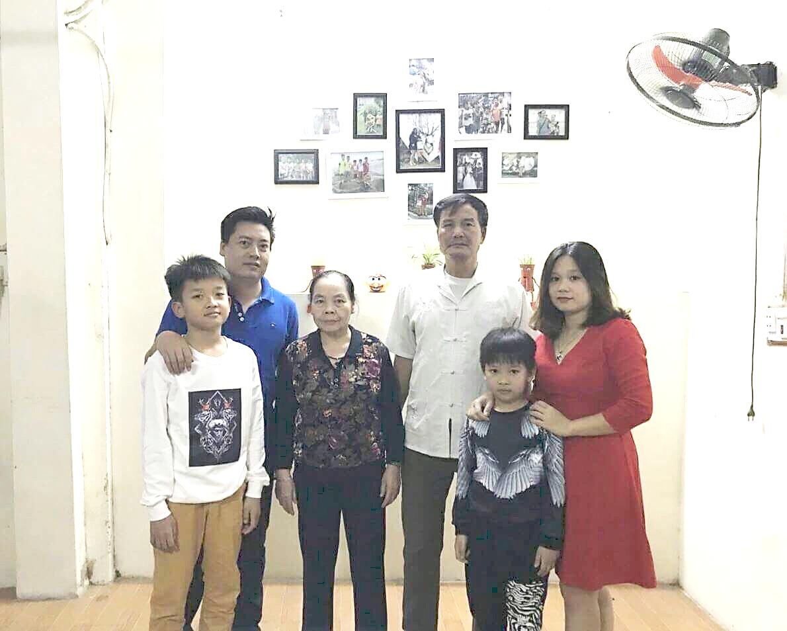

Slide 4
Ông, bà (hoặc người thân) của em bao nhiêu tuổi?

Slide 5
b) Ông, bà (hoặc người thân) của em làm nghề gì?

Slide 6
c) Ông, bà (hoặc người thân) của em yêu quý, chăm sóc em như thế nào?

Slide 7
d) Tình cảm của em đối với người thân như thế nào ?

Slide 8
Gợi ý:
Ông, bà (hoặc người thân) của em bao nhiêu tuổi?
Ông, bà (hoặc người thân) của em làm nghề gì?
c) Ông, bà (hoặc người thân) của em yêu quý, chăm sóc em như thế nào?
d) Tình cảm của em đối với người thân như thế nào ?

Slide 9
Bài tập2:
Dựa theo lời kể ở bài tập 1, hãy viết một
đoạn văn ngắn ( từ 3 đến 5 câu) kể về
ông, bà hoặc một người thân của em.

Slide 10
Gợi ý:
Ông, bà (hoặc người thân) của em bao nhiêu tuổi?
Ông, bà (hoặc người thân) của em làm nghề gì?
c) Ông, bà (hoặc người thân) của em yêu quý, chăm sóc em như thế nào?
d) Tình cảm của em đối với người thân như thế nào ?

Slide 11
Củng cố - dặn dò:
Củng cố
Bài sau: Chia buồn, an ủi.

Slide 12







CẢM ƠN QUÝ THẦY CÔ
VÀ CÁC EM HỌC SINH!

